Slide 1

NSHC
security
Open Web nFilter
외부 모듈과의 연동

Slide 2
NSHC
Contents
security
1. window.crypto.subtle
2. 외부 모듈과의 연동
Open Web nFilter
Presentation

Slide 3
NSHC
security
1 window.crypto.subtle

Slide 4
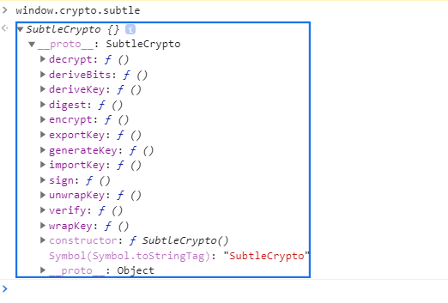
NSHC
1. window.crypto.subtle
security
1. Window.crypto.subtle 란?

Slide 5
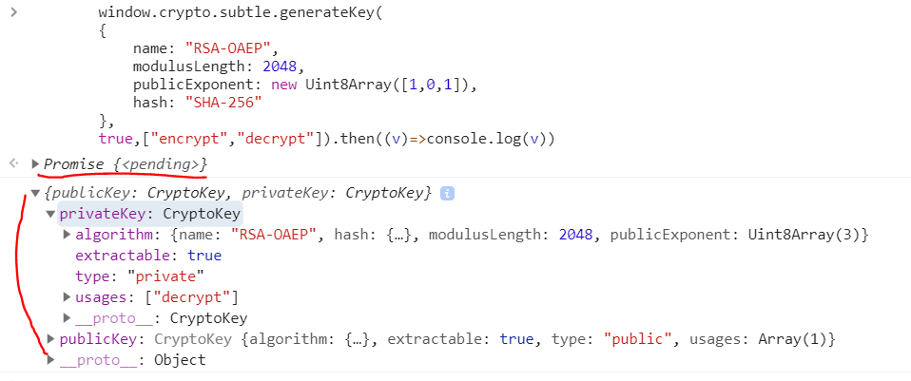
NSHC
1. window.crypto.subtle
security
2. 키생성?

Slide 6
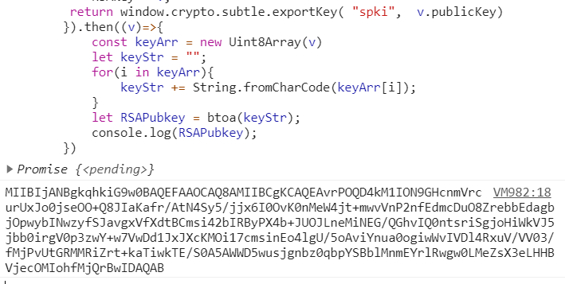
NSHC
1. window.crypto.subtle
security
3. Key 추출

Slide 7
NSHC
1. window.crypto.subtle
security
4. 장단점
장점
서버나 다른 모듈을 사용하지 않고 암복호화가 가능
키관리 자체를 javascript window 객체에서 해주기 때문에
보안성 상승
단점
서버에 있는 nSafer 모듈과 연동 불가
자바스크립트를 따로 생성하여 사용하는 Polyfill 공격에 취약
Promise가 Internet Explorer에서 지원이 안되는 관계로 외부 모듈(bluebird.js 등)을 사용해야 함

Slide 8
NSHC
security
2 OWN의 외부모듈 연동

Slide 9
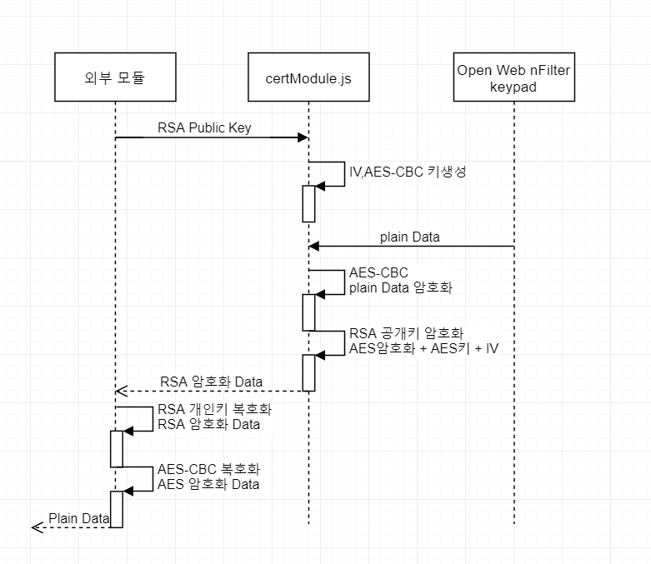
NSHC
2. 외부모듈과 연동
security

Slide 10
NSHC
2. 외부모듈과 연동
security
시현

Slide 11
NSHC
2. 외부모듈과 연동
security
풀어야할 문제점
Keypad 에서 평문을 내려주려면 keytable로 복호화를 하여야 하는데 javascript 내에서 평문이 노출
자바스크립트 코드를 삽입하여 키를 탈취 할수 있는 가능성
nSafer와의 연동은 미지수

Slide 12
마무리
Thank you

